Slide 1


RYAN AGUNG SAMUDRA
Magelang, Jawa Tengah

Slide 2

Week-3
Javascript Lanjutan – JS 3

Slide 3

PEMBAHASAN
TUJUAN
PENUTUP

Slide 4

Mendalami javascript terkhususnya Asynchronous, promise, callback, asynchronous, async, await, try-catch, debugging.
Menyelesaikan tugas week 3 – JS 2 setelah menguasai point yang pertama.
TUJUAN

Slide 5

PEMBAHASAN
TUJUAN
PENUTUP

Slide 6
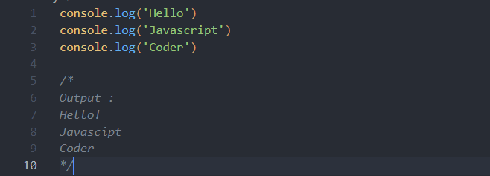
MATERI
Perbedaan syncronous dan asynchronous
Synchronous adalah yang paling umum dan mudah di mengerti. Setiap perintah di eksekusi satu persatu sesuai urutan kode yang anda tuliskan.

Slide 7
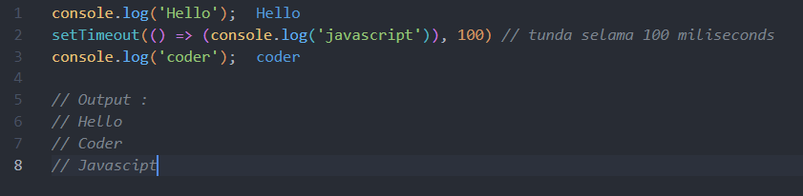
MATERI
Perbedaan syncronous dan asynchronous
Sedangkan Asynchronous hasil eksekusi atau output tidak selalu berdasarkan urutan kode, tetapi berdasarkan waktu proses.

Slide 8
MATERI
LANJUT KE VSCODE

Slide 9
PEMBAHASAN
TUJUAN
PENUTUP

Slide 10
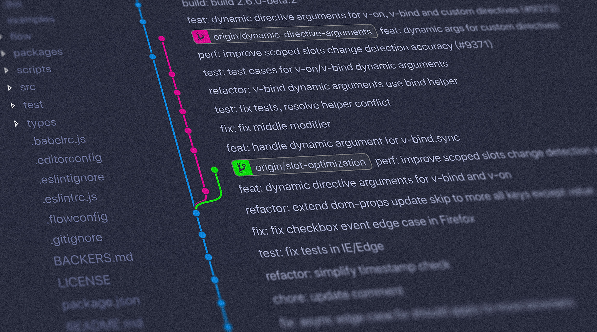
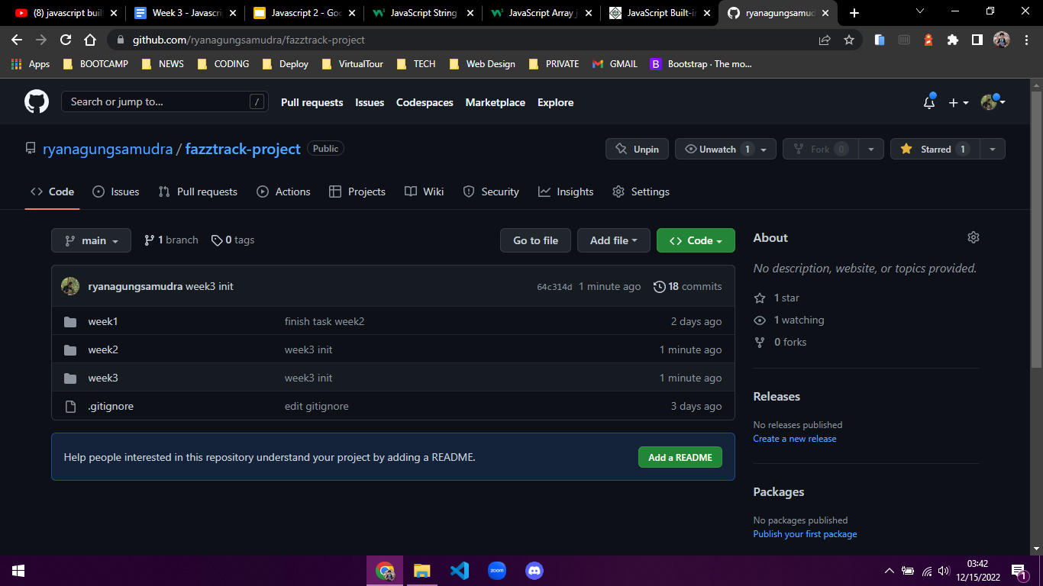
SOURCE CODE
: https://github.com/ryanagungsamudra

Slide 11

PENUTUP
TERIMAKASIH

